Slide 1
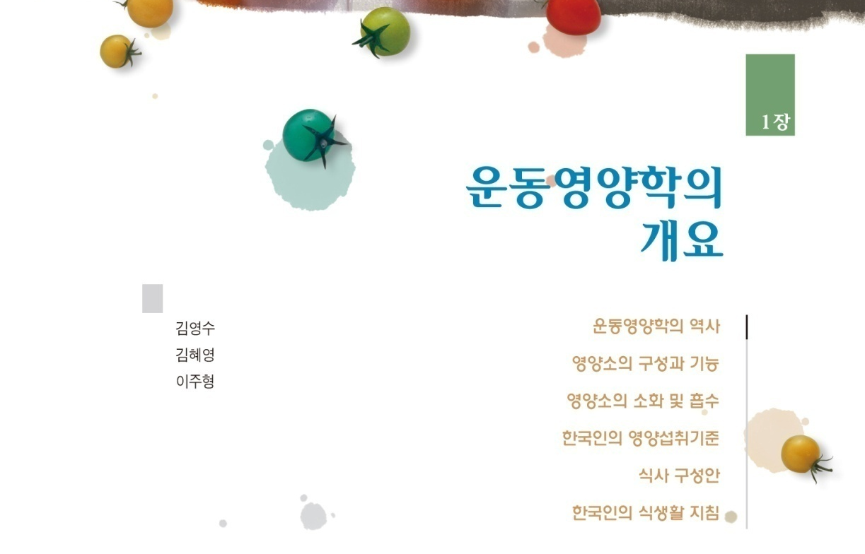

Slide 2
운동영양학의 역사
If we could give every individual the right amount of nourishment and exercise, not too little and too much, we would have found the safest way to health
– 히포크라테스
고대 그리스 시대의 선수들이 경기력을 증강시키기
위해 시합 전에 커피 열매를 씹었다는 기록

Slide 3
운동영양학의 역사
1930년대 초반 경마에서 말의 경주 능력을 향상시키기 위해 말의 사료를 중심으로 경주에 미치는 영양성분의 효능 연구
세계 제 2차 대전 “군인의 급식을 위한 군사영양학”
1950년대 냉전기 시대 올림픽에서의 메달 경쟁 시작

Slide 4
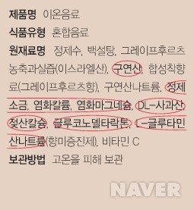

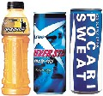
운동영양학의 역사
1968년 스포츠영양학이 각광을 받기 시작
1965년 스포츠음료의 탄생으로 대중에게 스포츠영양학의 개념이 알려지기 시작함

Slide 5
운동영양학의 역사
1988년 서울올림픽 때 ‘스포츠의 과학화’
국내에서 학문적으로 본격적인 연구가 시작됨
국내의 체육 관련 학과의 교육과정에 “운동영양학”
또는 “스포츠영양학” 이라는 과목으로 정착

Slide 6
운동영양학의 역사
현재의 운동영양학 관련 연구들
운동을 위한 최적의 영양, 대사와 운동에너지, 체중조절, 비만 등의 에너지 균형 및 신체구성
식습관 및 운동습관, 영양과 운동의 상호작용을 통한 건강과 수명, 영양소의 필요량, 산화 스트레스, 운동 피로 등의 생리적 기능
영양 보조제와 수분 공급, 피로 회복 등의 안정성
경기력 향상을 위한 훈련기, 시합 전후와 시합 중의 엘리트 스포츠 분야

Slide 7
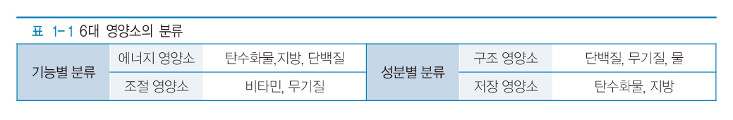
영양소의 구성과 기능
6대 영양소

Slide 8
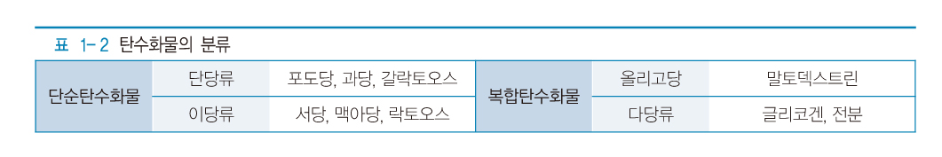
탄수화물(Carbohydrate)
탄소(Carbon), 수소(Hydrogen), 산소(Oxygen)로 결합된 유기성분, 주요 에너지원

Slide 9
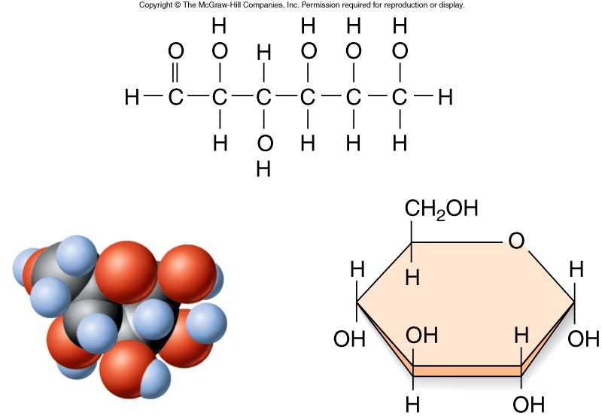
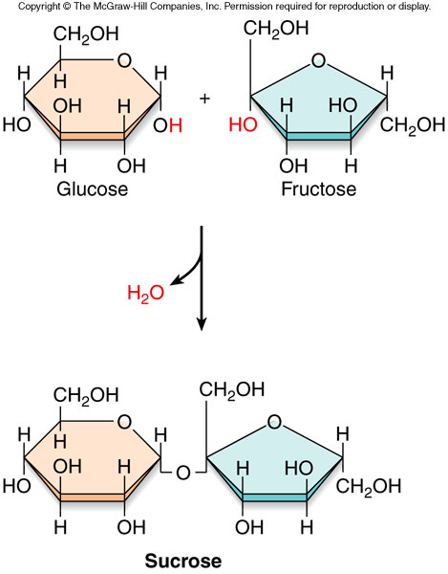
단당류(Monosaccharides)
이당류(Disaccharides)
Glucose
Chemical formula: C₆H₁₂O₆
Sucrose

Slide 10
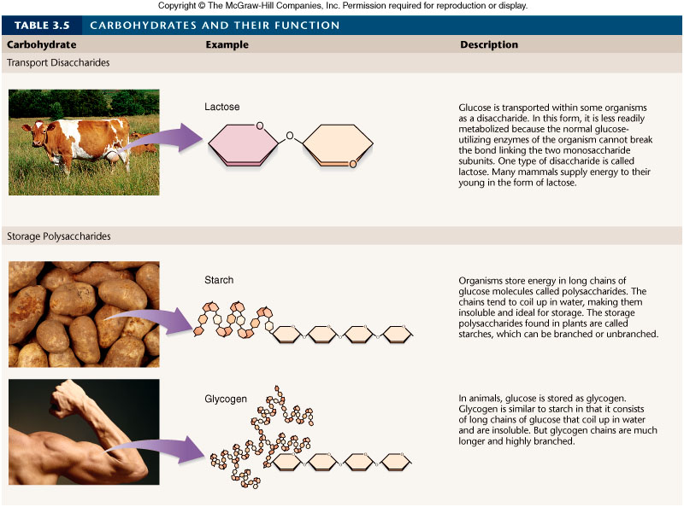
다당류(Polysaccharides)

Slide 11
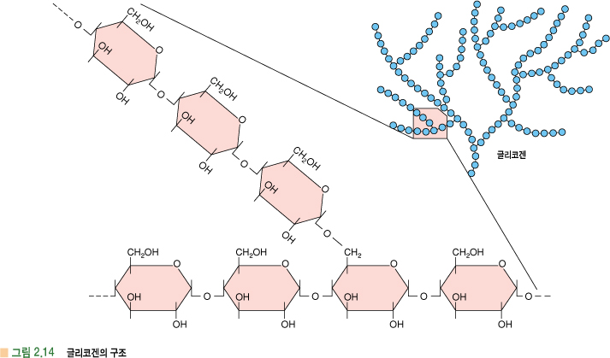

Slide 12
지방(Fat)
  탄소(Carbon), 수소(Hydrogen), 산소(Oxygen)로
  결합된 유기성분, 주요 에너지원
  인체조직의 구성성분(세포막 등)

Slide 13
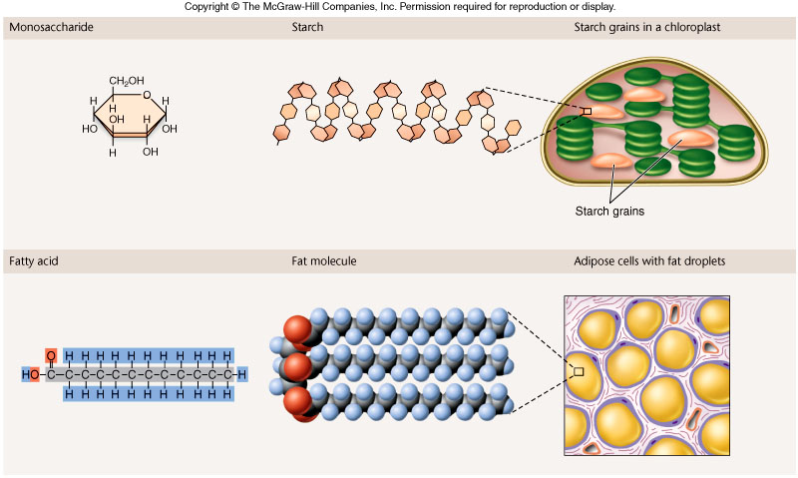
중성지방(triglycerides; TG)
3개의 지방산(fatty acid)
1개의 글리세롤(glycerol)

Slide 14
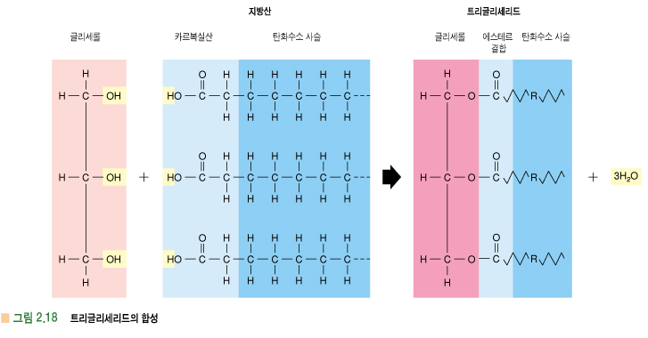

Slide 15
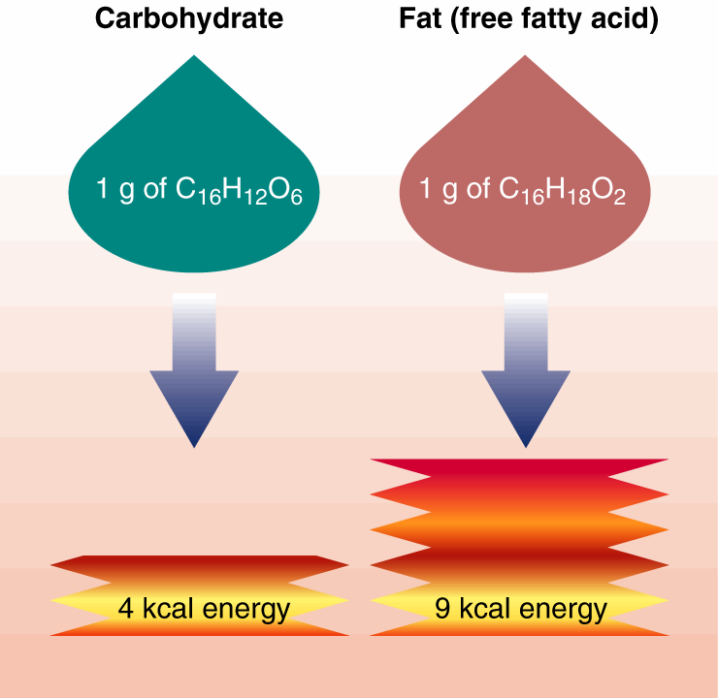

Slide 16
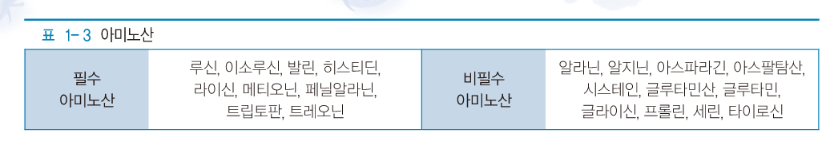
단백질(Protein)
  탄소(Carbon), 수소(Hydrogen), 산소(Oxygen) ,
  질소(Nitrogen)로 구성된 아미노산(약 20종)의 결합물,
  인체조직의 구성성분, 효소 및 호르몬 등 인체 대사의
  조절 물질, 에너지원

Slide 17
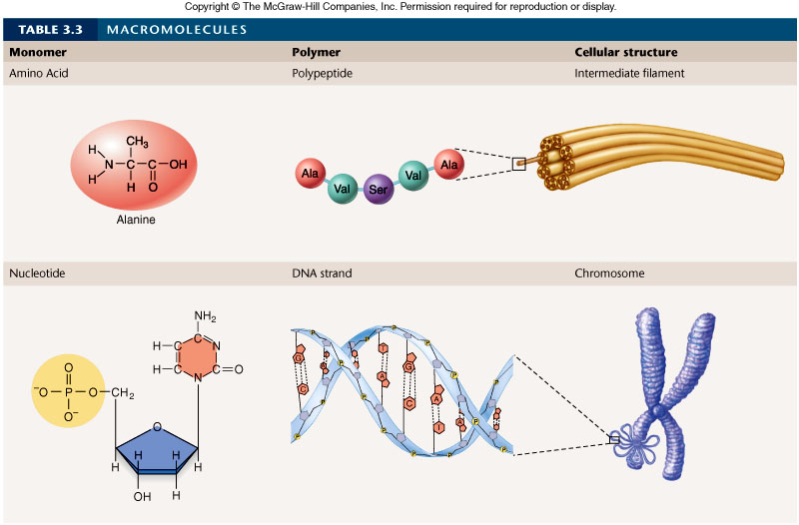

Slide 18
비타민(Vitamin)
  대사과정에 중요한 역할을 하는 유기 성분,
  항산화 작용 등
  지용성 비타민(A, D, E, K)
  수용성 비타민(B, C)

Slide 19
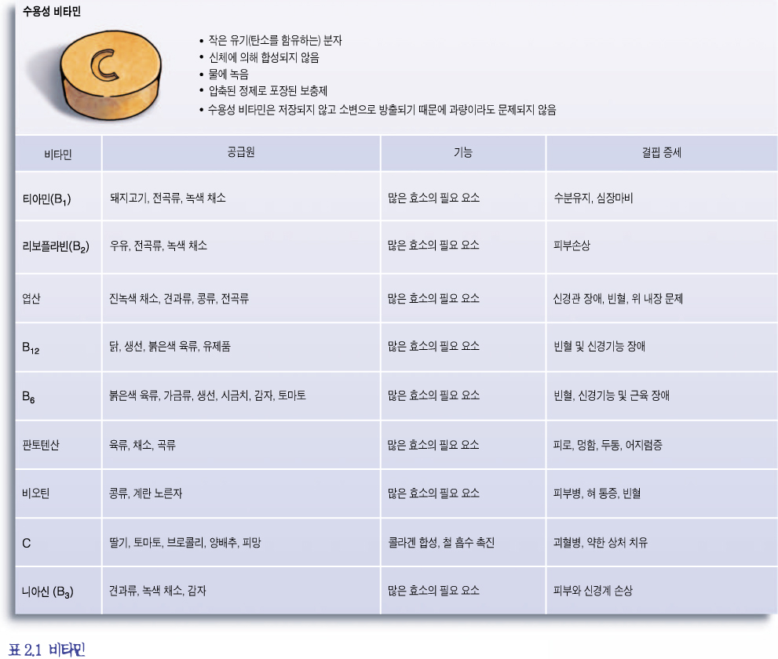

Slide 20
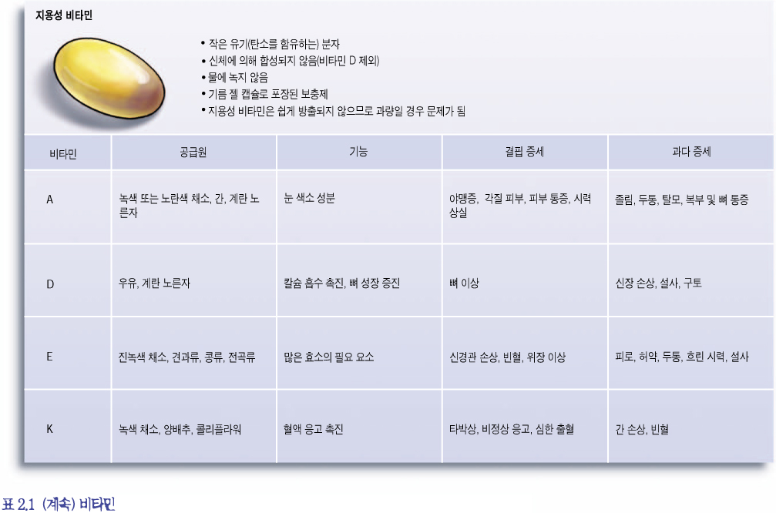

Slide 21
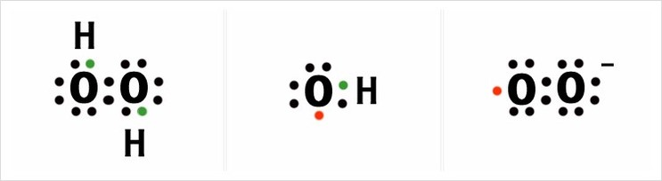
활성산소(oxygen free radical)란, 세포에
손상을 입히는 모든 종류의 변형된 산소
과산화수소(H₂O₂)
수산화 라디칼(·OH)
초과산화이온(O₂⁻)

Slide 22
활성산소 생성 원인
흡연
혈액순환장애
화학물질
O₂⁻
발암물질
ROS
ROO
자외선
¹O₂
스트레스
H₂O₂
.OH
환경오염
음주
고강도의 운동

Slide 23
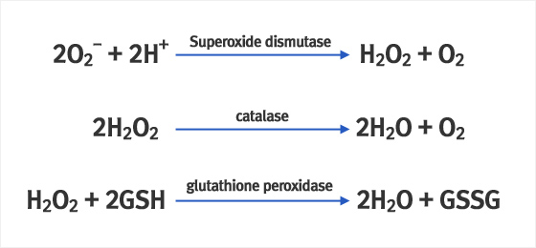
항산화 효소(Antioxidant enzyme)란,
체내에서 만들어지는 물질
SOD
CAT
GPX

Slide 24
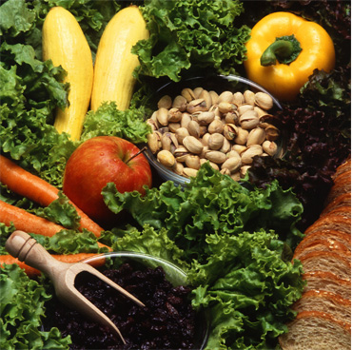
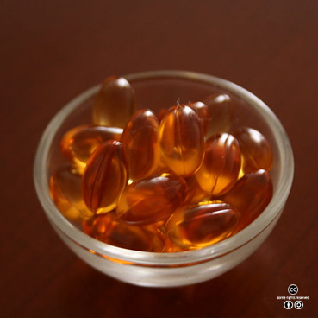
항산화제(Antioxidant)란, 필요한 물질의
산화를 억제하는 것으로 식품을 통해 섭취
할 수 있음
수용성 비타민 C
지용성 비타민 E

Slide 25
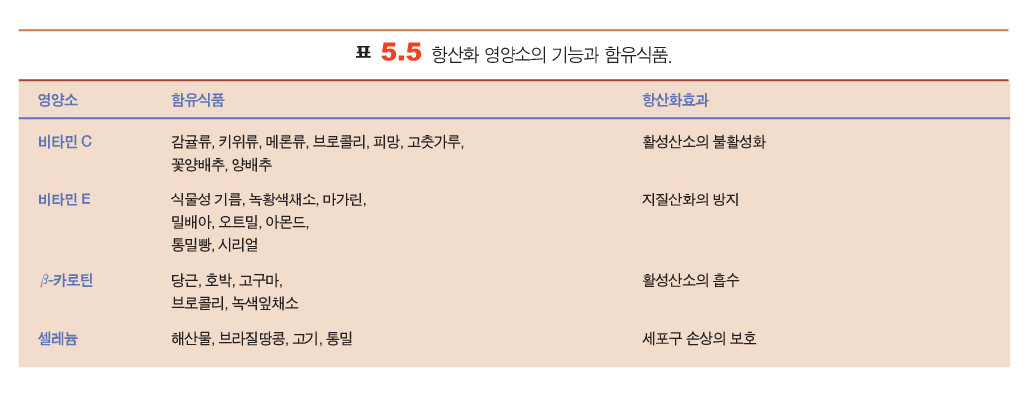
항산화 비타민

Slide 26
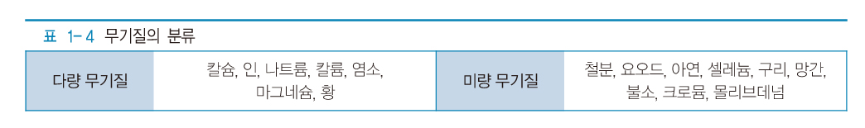
무기질(Minerals)
  인체 구성성분의 약 4%, 체액의 균형 조절, 조효소

Slide 27
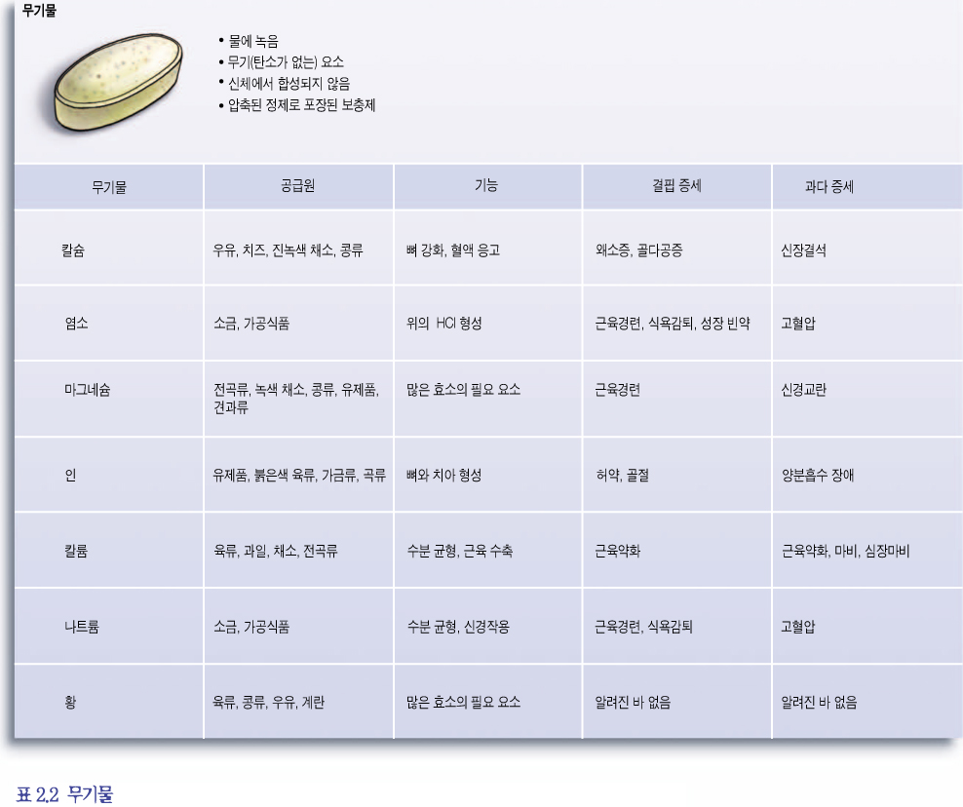

Slide 28
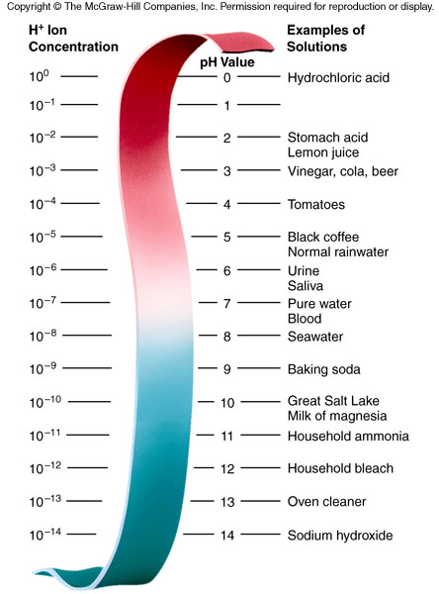
Acidic solutions
Neutral solutions
Balance between H+ and OH–
Basic solutions

Slide 29
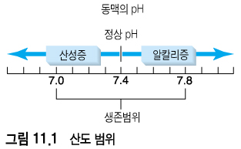
H⁺
HCO₃⁻

Slide 30
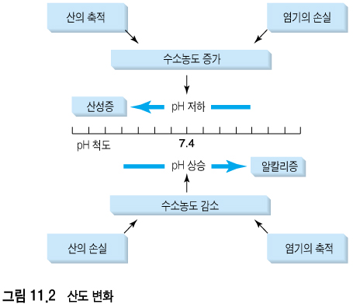
수소이온
수소이온

Slide 31
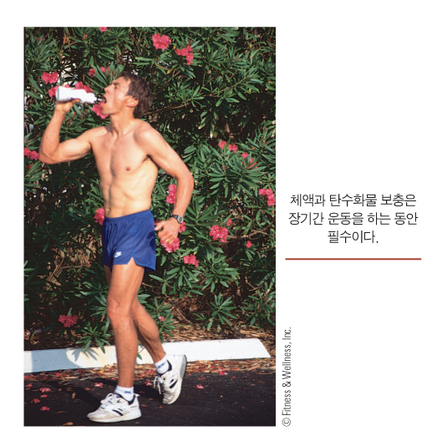
물(Water, H₂O)
  인체의 50~60% 차지, 체액의
  항상성 유지, 체온 조절 등

Slide 32
체내에서의 수분평형

Slide 33

탈수현상(dehydration)
혈압 증가
혈관 면적 감소
소변을 통한 수분 손실 감소
갈증 유도를 통한 수분 섭취 유도
WC

Slide 34
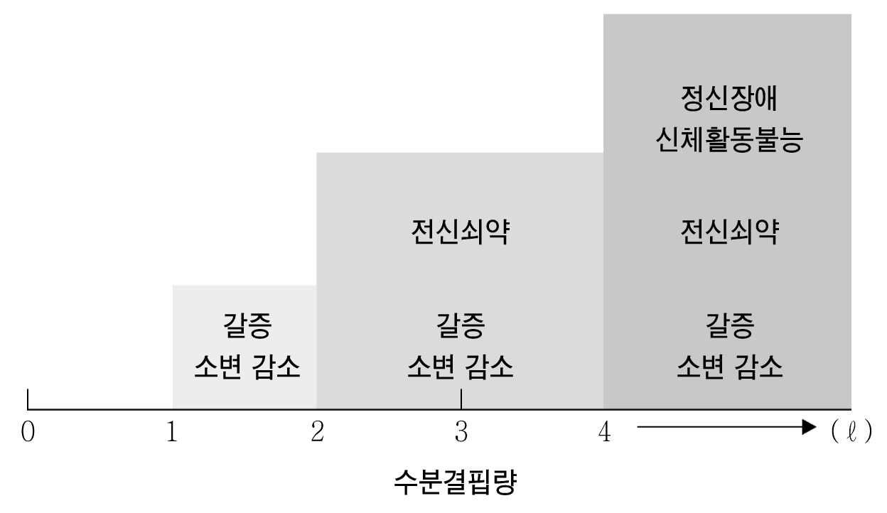
인체 내 수분의 균형

Slide 35
수분 공급량의 결정요인
연령 : 유아, 어린이, 노인 > 성인
기후 및 외부 온도 : 운동으로 인한 체온 증가
임신 및 수유 : 양수 형성, 모체의 혈액량
증가, 모유 생성
음식의 상태 및 약물 섭취 : 짠 음식 또는
이뇨제가 포함된
음료

Slide 36
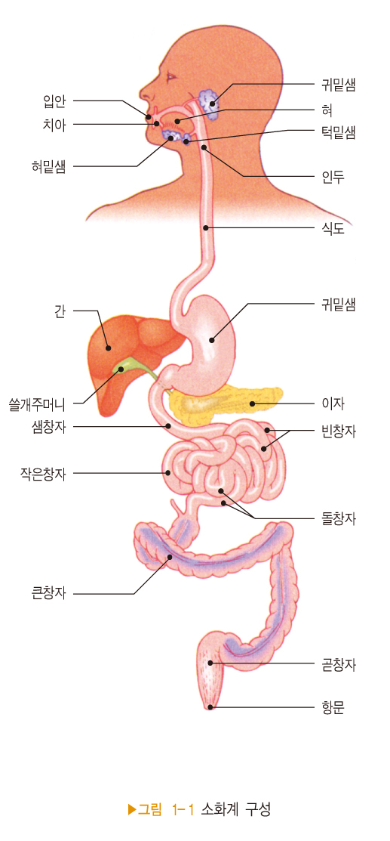
영양소의 소화 및 흡수
입 안의 소화작용
기계적 소화(씹기),
탄수화물 일부 분해 (아밀라아제)

Slide 37
영양소의 소화 및 흡수
위의 소화작용
  위액(위산, 펩신, 점액 등)을
  통한 박테리아 제거 및
  일부 단백질 분해

Slide 38
영양소의 소화 및 흡수
소장의 소화작용
위산의 중화(세크레틴),
각각의 영양소들이 이자에서
분비된 효소에 의해 최소
단위로 분해 흡수

Slide 39
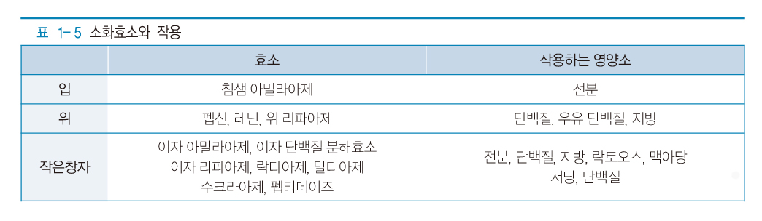

Slide 40
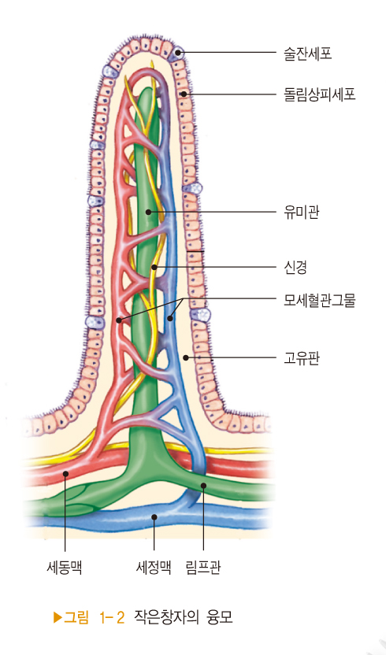
작은창자에서의 흡수
융모의 모세혈관과 림프관을 통한 영양소 흡수
- 단당류, 아미노산, 무기질,
수용성비타민 → 모세혈관
- 지방산, 글리세롤,
지용성비타민 → 림프관

Slide 41
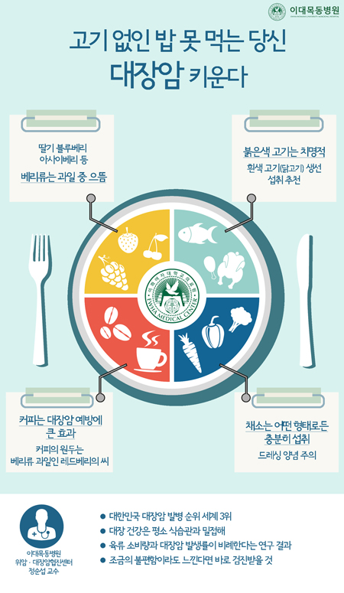
큰창자에서의 흡수
물의 흡수 및 약간의 비타민
B군과 비타민 K 합성

Slide 42
영양섭취기준이란?
Dietary Reference Intake (DRI)
Korean Dietary Reference Intakes (KDRIs)
국민의 건강을 유지하고 증진시키며 만성질환을 예방하는데 도움이 되도록 필요한 에너지 및 각 영양소 섭취량의 기준을 나타낸 것

Slide 43
영양섭취기준의 구성
평균필요량
Estimated Average Requirement (EAR)
대상 집단을 구성하는 건강한 사람들의 절반(50%)에 해당하는 사람들의 1일 필요량을 충족시키는 값으로 각 영양소 필요량 분포의 중앙값
개인의 에너지 필요량을 정확하게 측정하기는 어려우므로 에너지 필요 추정량(Estimated Energy Requirement; EER)이라는 용어를 사용

Slide 44
영양섭취기준의 구성
권장섭취량
Recommended Nutrient Intake (RNI)
각 영양소의 권장섭취량은 거의 모든(97~98%) 건강한 인구 집단의 영양소 필요량을 충족시키는 값으로 일반적으로 평균필요량에 표준편차의 2배를 더하여 정한다.
권장섭취량(RNI)
= 평균필요량(EAR) + 표준편차의 2배(2SD)

Slide 45
영양섭취기준의 구성
충분섭취량
Adequate Intake (AI)
영양소 필요량에 대한 정확한 자료가 부족하거나 필요량의 중앙값과 표준편차를 구하기 어려워 권장섭취량을 산출할 수 없을 경우에 제시

Slide 46
영양섭취기준의 구성
상한섭취량
Tolerable Upper Nutrient Intake Level (UL)
상한섭취량은 인체 건강에 유해한 영향을 미치지 않는 최대 영양소 섭취 수준으로서 과량 섭취 시 건강에 악영향의 위험이 있다는 자료가 있는 경우에 설정이 가능
건강한 식이의 적정한 영양 범위는 권장섭취량과 상한섭취량 사이

Slide 47
영양섭취기준의 구성
에너지 적정 비율
Acceptable Macronutrient Distribution Range (AMDR)
음식에 함유된 단백질, 탄수화물, 지방의 바람직한 구성비를 의미
탄수화물 에너지 적정 비율 55~70%
지방의 에너지 적정 비율 15~25%
에너지 적정 비율의 설정은 만성질환의 위험을 감소시키고 비타민, 무기질 등의 필수영양소를 충분히 제공하는 에너지 섭취 비율 범위에 근거를 둔다. 따라서 그 범위를 벗어날 경우 영양 부족이나 만성질환의 위험이 증가할 가능성이 있다.

Slide 48
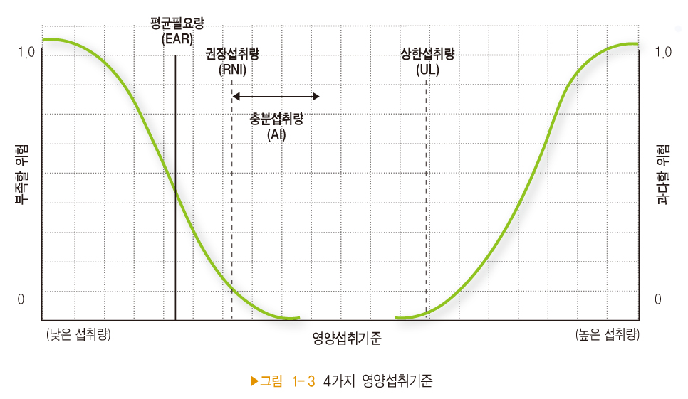
한국인의 영양섭취기준

Slide 49
영양섭취기준의 활용
개인 및 집단의 식사 섭취 상태를 평가하고 식단을 짤 때 이용
평균필요량은 개인의 일상 섭취량이 부적절할 확률을 조사하는데 사용되거나 집단의 부적절한 섭취 정도를 파악하는데 사용
개인의 영양 섭취 목표는 상한섭취량 미만이면서 권장섭취량 또는 충분섭취량에 가깝게 섭취하는 것이고, 집단의 영양 섭취 목표는 섭취량이 평균필요량 미만인 사람의 비율과 상한섭취량 이상인 사람의 비율을 둘 다 최소화하는 것
상한섭취량은 과잉 섭취 가능성을 조사하는데 사용

Slide 50
식사 구성안
건강한 일반인들이 어떤 식품을 얼마만큼 어떻게 구성해서 먹어야 영양섭취기준을 충족시킬 수 있는지 개념
기초 식품군은 균형 잡힌 식생활을 위해 매일 반드시 먹어야 하는 식품들을 말하며 주로 식품에 함유되어 있는 영양소의 종류를 중심으로 분류
한국인의 대표적인 식사패턴, 식품성분표의 분류체계, 식품의 영양소 함량, 특정 식품이 총 영양소 섭취에 기여하는 정도 등을 참고하여 곡류, 고기/생선/계란/콩류, 채소류, 과일류, 우유 및 유제품류, 유지/당류의 여섯 가지 식품군으로 분류

Slide 51
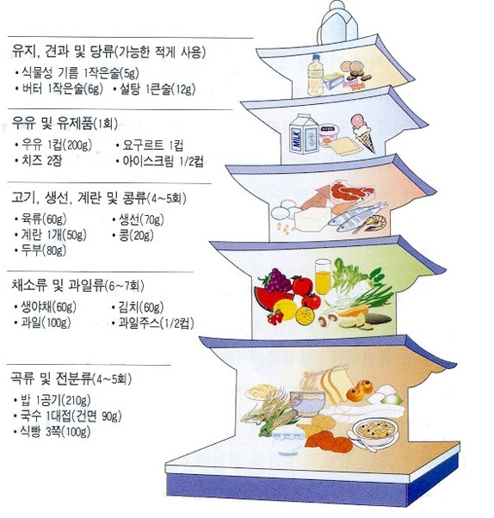
1. 식품구성탑
(1995년)

Slide 52
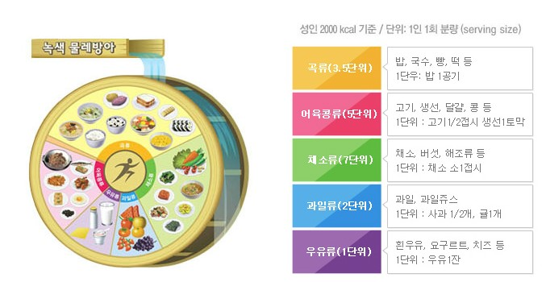
2. 녹색 물레방아(2009년)

Slide 53
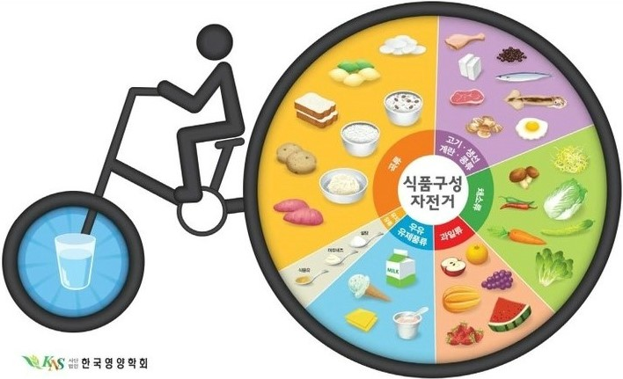
3. 식품구성자전거(2010년)

Slide 54
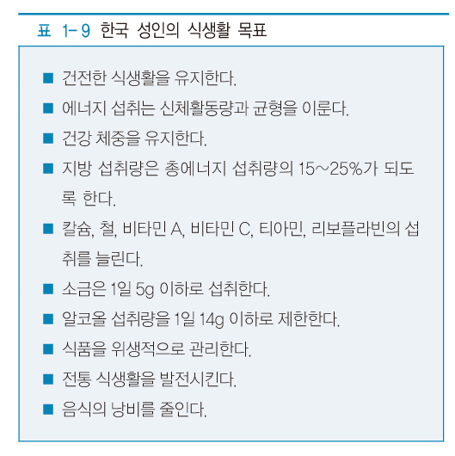
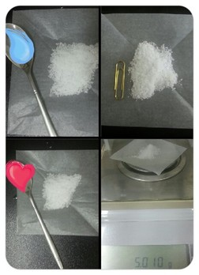
한국인의 식생활 지침
양주 1잔, 포도주 1잔, 캔맥주 1개 또는 작은 병맥주 1병, 소주 ¼병

Slide 55
